Slide 1
Урок русского языка
Тема: «Правописание слов с разделительным мягким знаком»
Учитель начальных классов
Ковалева Людмила Александровна
ГБОУ школа 2121
г Москва

Slide 2

Каждый день жизнь прибавляет нам частицу мудрости.

Slide 3

Что за буква, кто узнает:
Звука не обозначает,
Может только показать,
Как согласную читать.

Slide 4
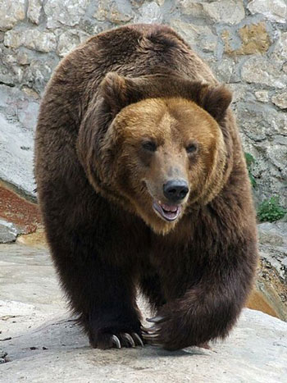
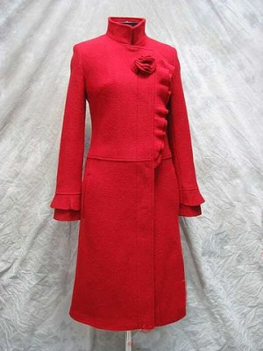
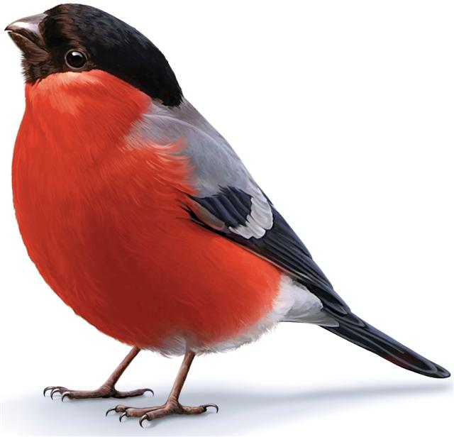




К_ньки, п_льто, м_дведь, учит_льница, т_традь, м_льчик, _нварь, м_тель, сн_гирь, ф_враль.

Slide 5
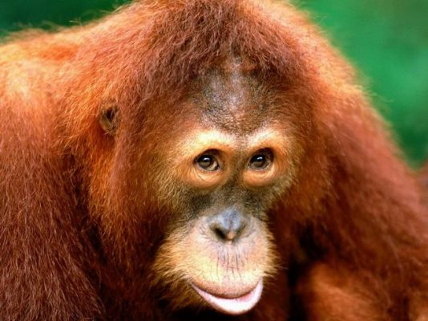

Slide 6

Здоров будешь – все добудешь.
Чистота- залог здоровья.
Где здоровье, там и красота.

Slide 7
коньки шитьё
пеньки деревья
деньки счастье
крыльцо вьюга

Slide 8
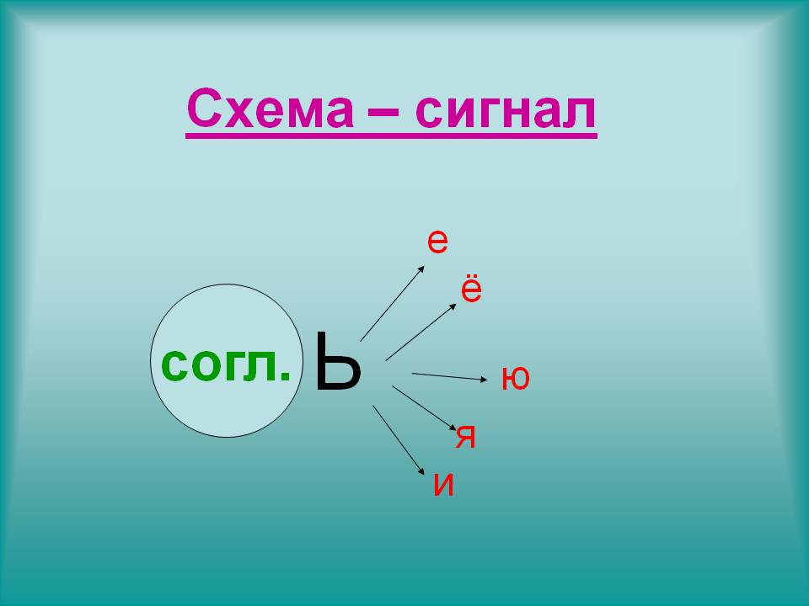

Slide 9

Семья, обезьяна, ружьё, свинья, варенье.

Slide 10
Перед е,ё,и,ю,я,
Я в корнях стою, друзья.
Воробьи, семья, жильё –
Перед я, ю, е, ё.
Каменья, жильё, ручьи,
Листья, крылья, стулья,чьи,
Колья, перья и семья,
Вьюга, осенью, друзья.

